Slide 1
第五課 ⽂法
21G.S.55, Fall 2022
相川

Slide 2
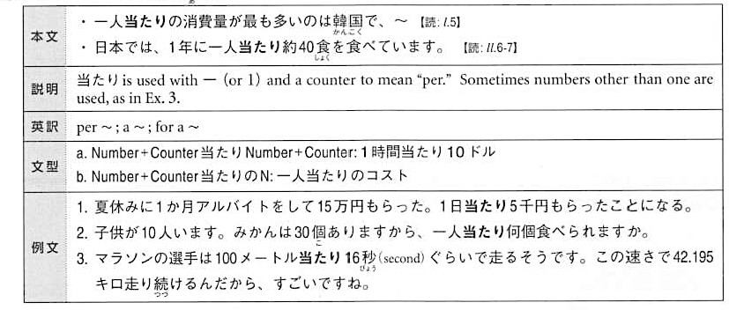
(per ~ )
⽂法１ Number + counter 当たり
© source unknown. All rights reserved. This content is excluded from our Creative Commons license. For more information, see https://ocw.mit.edu/help/faq-fair-use/

Slide 3
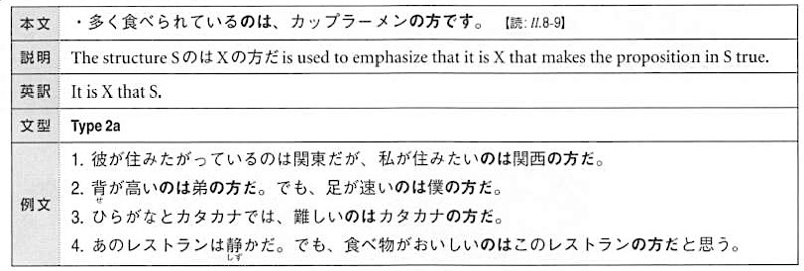
⽂法２ Sentence のはXの⽅だ
© source unknown. All rights reserved. This content is excluded from our Creative Commons license. For more information, see https://ocw.mit.edu/help/faq-fair-use/

Slide 4
⽂法３
Number (+counter)は； Noun（だけ）は
“at least”
Number (+counter)（ぐらい） は
名詞（だけ）は
⼀回（ぐらい）は 宿題（だけ）は
⼀週間に⼀回は運動するようにしているが、忙しくて できない週もある。
忙しくても、宿題だけはすることにしている。
9⽉にMITに⼊学して、最近、⽣活に少しは慣（な）れ てきたと思う。

Slide 5
⽂法３ Number (+counter)は； Noun（だけ）は “at least”
どんなに忙しくても、毎朝 は ⾷べるようにし ている。
A: 眠そうだね。
B: うん。昨⽇、３時間しか寝てないんだ…。
A: え！３時間だけ？どんなに忙しくても は寝た
⽅がいいよ。
もし部屋が⽕事になったら、 は絶対に 持って逃（に）げようと思う。

Slide 6
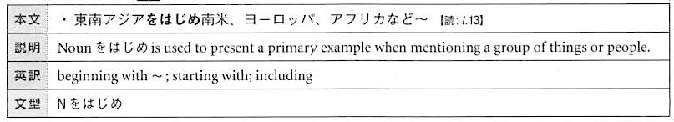
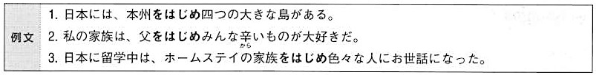
Nounをはじめ
◯
⽂法４
代表的な例
本州をはじめ、北海道や九州などの⼤きな島 がある。
© source unknown. All rights reserved. This content is excluded from our Creative Commons license. For more information, see https://ocw.mit.edu/help/faq-fair-use/
《練習》
MITでは、 外国語が勉強できる。
⽇本には、 おいしくて体にいい料理がたくさんあります。
ボストンには／では、 。

Slide 7
⽂法５ 〜以上／〜以下
(equal to or) more than X / (equal to or) less than X
A：この映画は、17歳以下の⼈は⾒てもいいんですか。
B：いえ、18歳以上じゃなきゃいけません。
X以上：(equal to or) more than X
X以下：(equal to or) less than X
Number & counter
〜以上／以下
+ 以上／以下
+ の+ 名詞
２⽇以上、３回以下
３時間以上の映画、100ドル以下のプレゼント
健康のために、 以上 ようにしています。
アメリカでは、 は、 てはいけないこと になっています。
MITは、 前に作られました。
⼤学院⽣は いますが、学部⽣は しか いません。

Slide 8
⽂法６ NounさえVerbえば
A：カップラーメンって本当に便利ですね。
B：ええ、お湯(ゆ)さえ⼊れれば、すぐ⾷べら れますからね。
”If〜 only〜； if〜 just〜；
as long as”
used to state a sufficient condition for attaining a desired result.
ばform (conditional form)
m | k
ら | か | a
り | き | i
る | く | u
れ | け | e
ろ | こ | o
Affirmative | Drop -u and Add -eba | ⾷べる taberu 書く kaku くる kuru する suru | ⾷べれば 書けば くれば すれば
Negative ない form | Drop いand Add ければ | ⾷べない 作らない | ⾷べなければ 作らなければ

Slide 9

⽂法６ NounさえVerbば
《例》
  友達と家族さえいれば、幸（しあわ）せだ。
  明日雨さえ降らなければ、ピクニックができると思う。
  病院にさえ行けば、大丈夫だと思う。
★助詞（じょし：particles）
①Drop 「が、を、は、も」
②他の助詞はキープ！！
薬を飲む → 元気になる
薬をさえ飲めば、元気になります。
友達と会う → 元気になる
友達とさえ会えば、元気になります。
単語を覚える ⽇本語が上⼿になる
いい⼤学を卒業する いい会社に就職できる
お⾦がある
⾃由がある
時間がある
彼⼥がいる
幸（しあわ）せになれる

Slide 10
⽂法７ ついに
何度も練習したら、ついに敬語が上⼿に使えるようになったんで
練習！練習！ 練習！練習！ 練習！練習！
す。
上⼿!!!
⻑い間したかったことができた
“at last; finally; in the end; after all”
《例》
毎日勉強をがんばって、ついにテストで100点を取れた。
ずっと待っていた新しい映画が、ついに明日から始まる。
２０年間、新しい薬の研究をしてきたが、ついに発明することはできなかった。
《練習》
1. １０年以上こわれなかったパソコンが、 。
2. 20年も乗っていた⾞が、＿＿＿＿＿＿＿＿＿＿＿＿＿＿＿＿＿＿＿＿＿。
3. たくさん練習して、 。

Slide 11
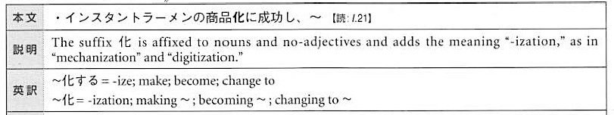

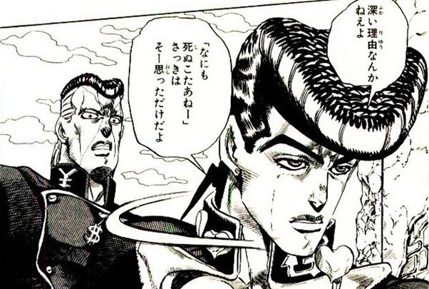

⽂法8 ｛Noun／no-Adjectives.｝化（する）
© source unknown. All rights reserved. This content is excluded from our Creative Commons license. For more information, see https://ocw.mit.edu/help/faq-fair-use/
2012年にアニメ化されて、
2017年に映画化された。
映画になった(2017)
マンガ(1987)
アニメになった(2012)
© source unknown. All rights reserved. This content is excluded from our Creative Commons license. For more information, see https://ocw.mit.edu/help/faq-fair-use/

Slide 12
⽂法8 ｛Noun／なadj.｝化（する）
《例》
日本社会の高齢化（こうれいか）は、今、大きな問題になっている。
＝年齢（ねんれい: age）が高くなること
地球温暖化（ちきゅうおんだんか）をとめるために、私たちは何ができるだろう か。
＝地球（ちきゅう）が温かくなること
《練習》
将来、⾊々な仕事が 機械 化されて、仕事が少なくなるかもしれない。
国際 化するためには、⾔語教育（きょういく: education）が⼤切だと思う。
難しい勉強でも、ゲーム 化すれば、⾯⽩くなる。
安藤百福（あんどうももふく）は、インスタントラーメンの 商品 化に成功し た。

Slide 13
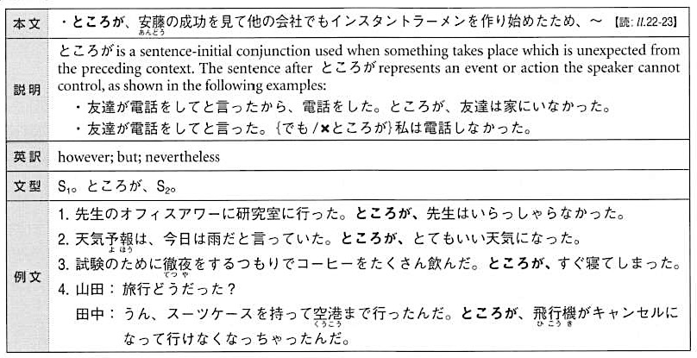
ところが
⽂法９
© source unknown. All rights reserved. This content is excluded from our Creative Commons license. For more information, see https://ocw.mit.edu/help/faq-fair-use/

Slide 14
⽂法10 〜に違いない
”must be； I’m sure/certain that~；it is certain that~”
A：あのラーメンの店は、いつ⾏ってもたくさん⼈がならんでいますね！
B：そうですね。ラーメンはすごくおいしいに違いないですね！
《作り⽅》
Verb & いadj.： _{＋に違いない}
Noun& なadj.：
あの人は大きくてきれいなートに住んでいるから、お金持ちに違いない。
田中さんはマスクをしているから、かぜをひいているに違いないですね／に違いありませんね。
*私は今⽇、宿題をするに違いない。
v NOT used to describe the speaker’s own actions or state.
《練習》
冬なのに、この教室はいつも寒い。 に違いない。
あさって単語クイズがあるから、 さんは明⽇、 に違いな いと思う。
さんの専攻（せんこう）は から、 に違いな いですね。

Slide 15


⽂法11
〜をもとに（して）
”based on…”
《形》
Noun + をもとに（して） + Verb [ 書く・作る・できる など ]
Noun1 + をもとにした + Noun2
アウトラインをもとにして、作文を書いた。
「ぼっちゃん」は夏目漱石（なつめそうせき）の経験をもとにして、書かれた小説だ。
この映画は、実話（＝本当の話）をもとにした映画だ。
《練習》
A：【 時をかける少女
】っていう【 映画／ドラマ／アニメ
】知ってる？
B：ううん、知らない。どんな【
映画 】？
A：【 小説 】をもとにして作られた【
映画 】なんだけど、
【 ストーリーもいいし、感動するし、ぜひ見てみて！ 】
B： 。
© source unknown. All rights reserved. This content is excluded from our Creative Commons license. For more information, see https://ocw.mit.edu/help/faq-fair-use/

Slide 16
⽂法12 Noun と｛同じで／違って｝
A：⽇本では、アメリカと同じで、１６歳以上の⼈が⾞を運転できるんですか。
B：いえ、アメリカと違って、１８歳以上の⼈しか運転できないんですよ。
Nと同じで
Nと違って
：just like Noun
：unlike Noun; different from Noun
私は⽗と同じで、野球を⾒るのが⼤好きです。
⽇本語は英語と違って、名詞の前に「a」や「the」がいりません。
《練習》 同じところや違うところについて話しましょう。
例) ⽇本語 vs
1) MIT vs ハーバード
2)
3)
英語
東海岸（ひがしかいがん: east coast) vs. ⻄海岸（にしかいがん: west coast）
⽇本の⾷べ物 vs アメリカの⾷べ物

Slide 17
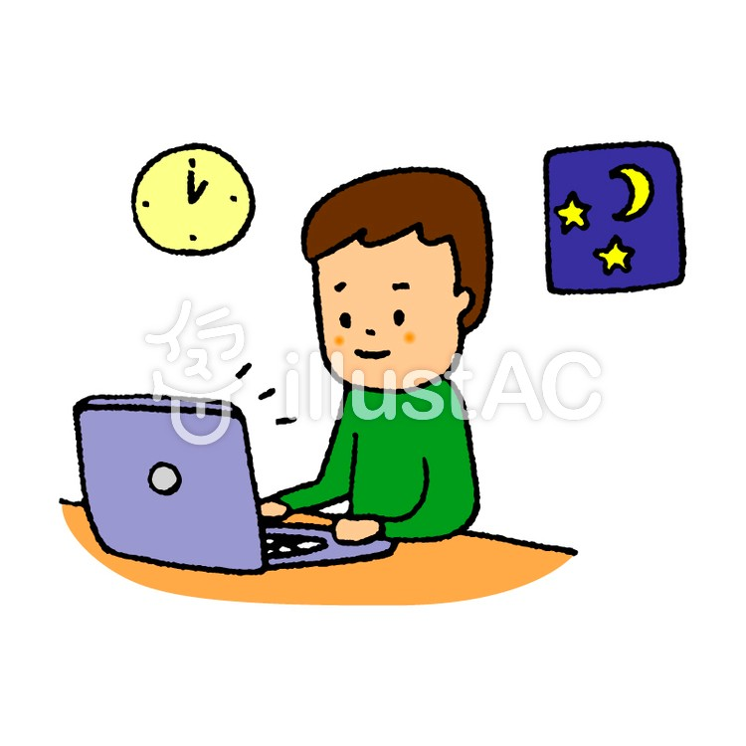
⽂法13 Noun らしい
A：キムさんは毎晩２時頃（ごろ）に寝てるんだって。
B：そうなんだ。MITの学生らしいね。
「毎晩２時頃（ごろ）に寝る」 ＝ 典型的（てんけいてき: typical）な「MITの 学⽣」
so much like ~; typical of ~; -like
used to indicate that something/someone is representative of X or has a true characteristic of X
《作り方》
名詞 ＋らしい（いadj.） 大学生らしい、大学生らしくない／らしくありません
武道（ぶどう）は、とても日本らしいスポーツです。
もうすぐ１２月だけど、今年はまだ雪が降（ふ）っていないので、ボストンの冬らしくないです。
《練習》
山田さんは日本人ですが、長い間アメリカに住んでいたので、あまり ような気がする。
田中さんはいつも本を読んで、研究をして、論文を書いていて、 生活をしている。
よし子さんは、お花もお茶もできるし、本当に ＿＿＿＿＿＿＿＿＿＿＿＿＿＿＿。

Slide 18
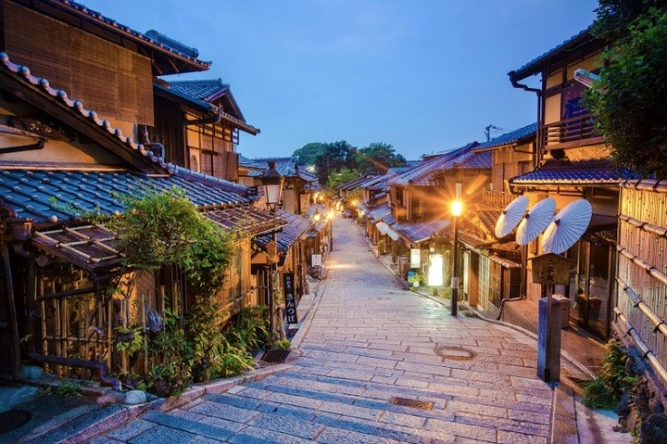
⽂法14 Noun ＋的
A：京都って、どうして外国人に人気があるんでしょうね。
B：そうですねえ…日本の歴史的な建物が多いからなんじゃないですか。
-ic; -ive; -al; -like
的is attached to nouns in order to change them to なadj.
Noun + 的（なadj.） 歴史的 、国際的 に 知られている
なadj.
adverb
京都には、歴史的な建物だけじゃなくて、現代的な建物もたくさんある。
一般的に日本語は難しい言語だと考えられている。
《練習》
野菜を食べたり、運動したりして、とても 生活をしている。（healthy)
剣道は、日本の 表現を使わなくてはいけない。(representative)
MITは、 知られている工科大学です。(world-wide)
相撲（すもう）は、日本の スポーツだ。(traditional)
© source unknown. All rights reserved. This content is excluded from our Creative Commons license. For more information, see https://ocw.mit.edu/help/faq-fair-use/

Slide 19
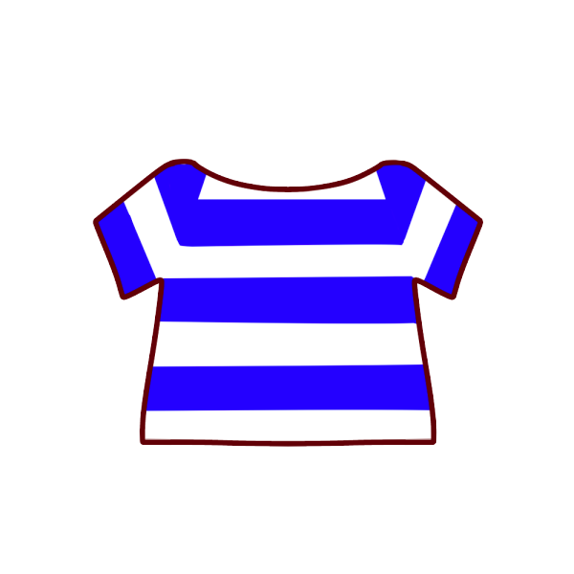
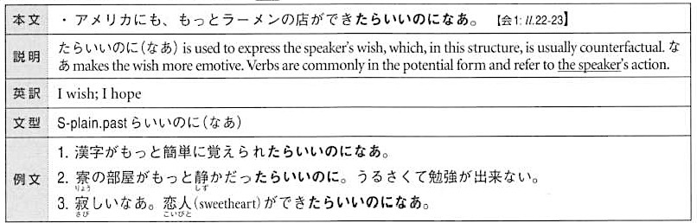
⽂法15
Sentence たらいいのに（なあ）
© source unknown. All rights reserved. This content is excluded from our Creative Commons license. For more information, see https://ocw.mit.edu/help/faq-fair-use/

Slide 20
⽂法16 ほとんど
A：今⽇の漢字クイズ、どうだった？
B：実は、全然勉強しなかったから、ほとんど分からなかった…。
  most of [it/the time/etc.]; almost all => you can use “ほとんど” when the AMOUNT
ほとんど ：almost all; most of 第５課の単語はもうほとんど覚えました。
ほとんど〜ない ：almost no(thing); rarely 宿題を出さなかった学⽣は、ほとんどいない。
ほとんどのNoun：almost all N; most of N ほとんどの学⽣が⼤学⽣です。
is the issue!
“I almost missed the bus.”
＊バスにほとんど乗り遅れた。
バスに乗り遅れるところだった。
この本はすごく⾯⽩かったので、⼀⽇でほとんど ^{読んでしまいました} 。
カップラーメンは世界の ^{ほとんどの国で} ⾷べられている。
昨⽇の夜は宿題がたくさんあったけど、疲れていたから、ほとんど 何もせずに 、寝てしまった。

Slide 21
⽂法17 〜ような気がする“have a feeling that…; have the impression that…”
  カレーらーめんは、おいしいに違いないですね。
  チョコレートらーめんは、おいしくない（ような）気がすします。
《作り⽅》
休む気がする、こわい気がする 簡単な気がする
１年⽣の気がする
plain^{form}
なadj.+ な
noun + の
＋（ような）気がする
⽥中さんは今⽇元気がないような気がする。
最近、前より日本語が上手に話せるようになった気がします。
私はいつもケーキが⾷べたい気がする。チョコレートケーキが⼀番好きな気がする。
「練習」
先⽣の説明を聞いて、この⽂法が分かった【に違いない ・ ような気がした】が、家に帰ったら、 また分からなくなってしまった。
⽥中さんは毎⽇5時間は勉強していたから、テストでいい点を取った 【に違いない ・ ような気
がする】 。
（天気について） から、今週末は （ような）気がします。
第５課の試験は、 （ような）気がします。

Slide 22
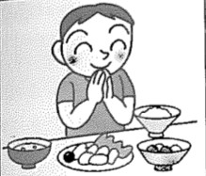
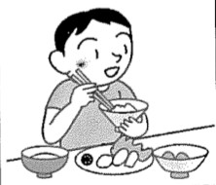
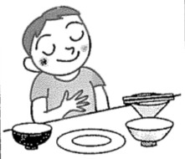
⽂法18 Verb ところ
A：あ、もしもし。今、ちょっといい？
B：ごめん！今、バスに乗るところだから、ちょっと…。後で電話するね。
The meaning of Verbところ varies depending on the verb tense.
①Verb (short present) とこ ろ
⾷べるところです
be about to do something
今から学校に⾏くところです。
②Verb (ている form) と こ
ろ
be in the process of doing something
昨⽇、⽥中さんが泣いているところを⾒ました。
⾷べているところです
③Verb (short past) とこ
ろ
have just done something
宿題が終わったところに、友達が遊びに来た。
⾷べたところです
© source unknown. All rights reserved. This content is excluded from our Creative Commons license. For more information, see https://ocw.mit.edu/help/faq-fair-use/

Slide 23
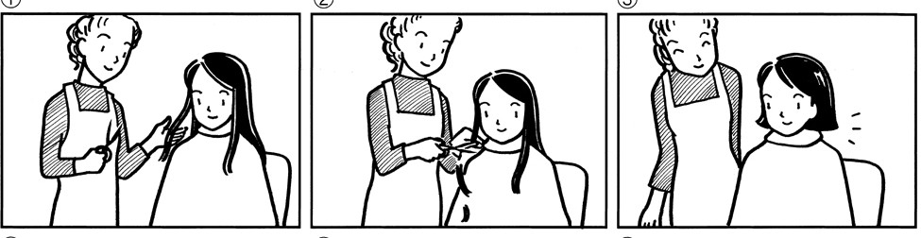
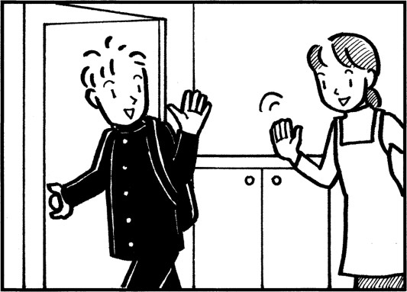
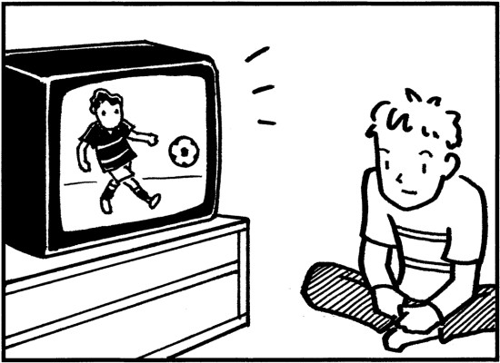
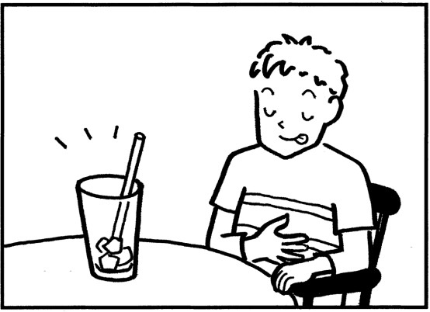
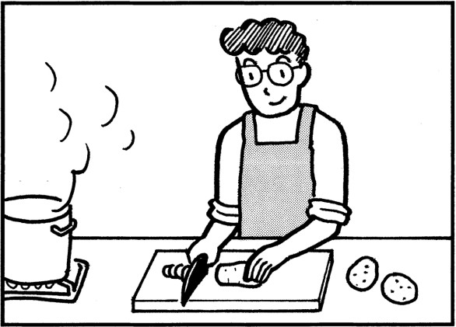
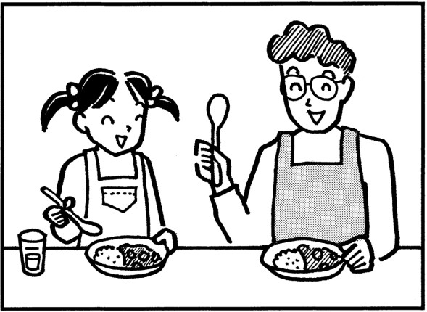
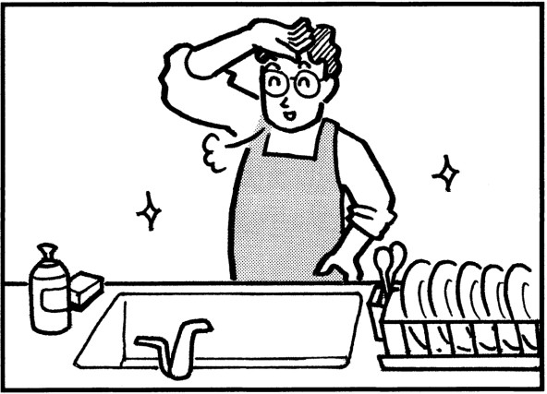
⽂法18
Verb ところ
①
②
③
© source unknown. All rights reserved. This content is excluded from our Creative Commons license. For more information, see https://ocw.mit.edu/help/faq-fair-use/

Slide 24
